Slide 1
副資材 Cost Down改善活動
G11 PL 副資材分析

Slide 2
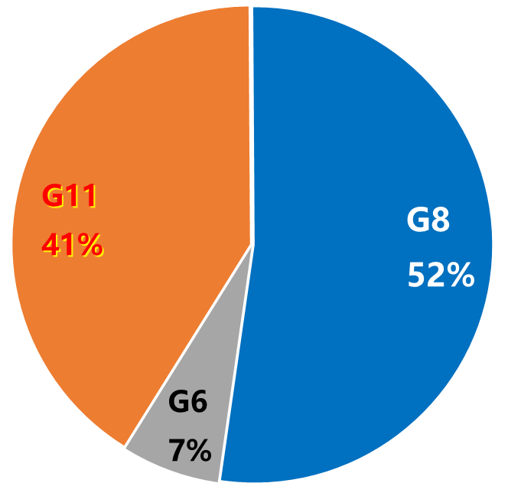
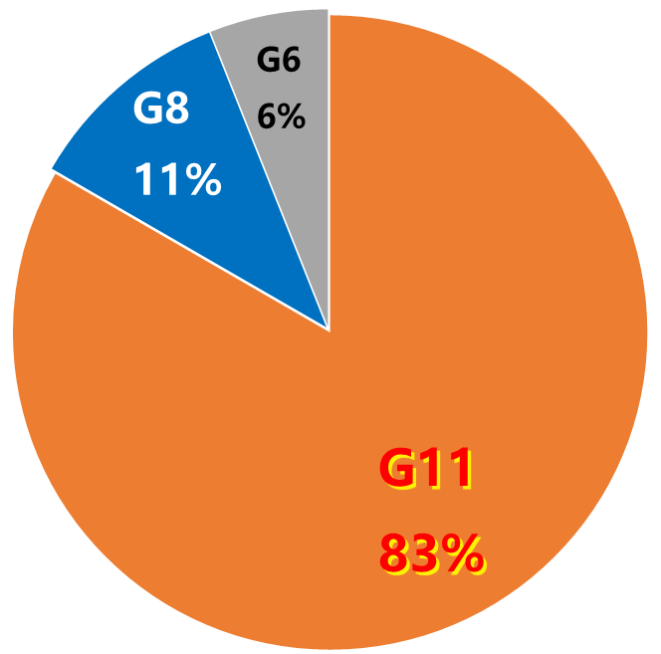
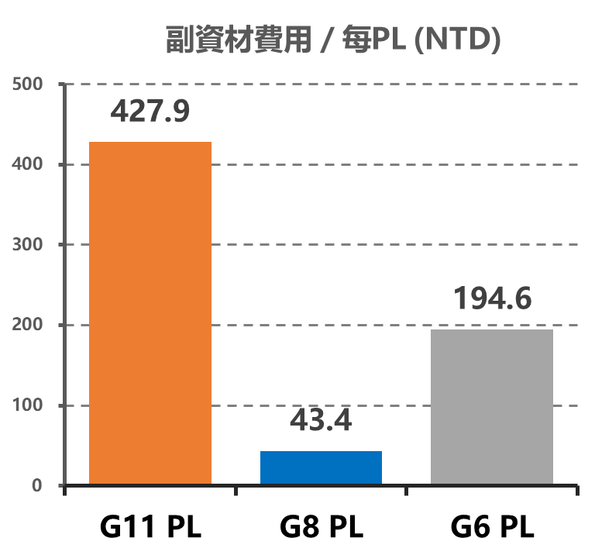
副資材Cost占比
素材三課 各世代PL及副資材費用對比
J／KF 2023年各世代PL使用數量比例
J／KF 2023年各世代PL副資材金額比例
G11 PL 副資材金額高占比主因：
2,565K NTD
總數：14402 個
副資材總金額：3,078K NTD
G11 PL 副資材費用削減思考！

Slide 3
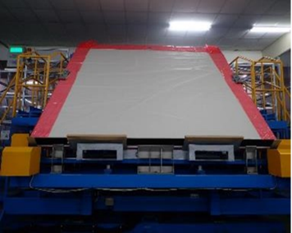
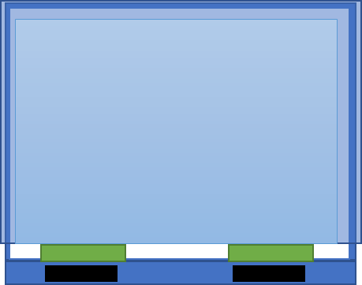
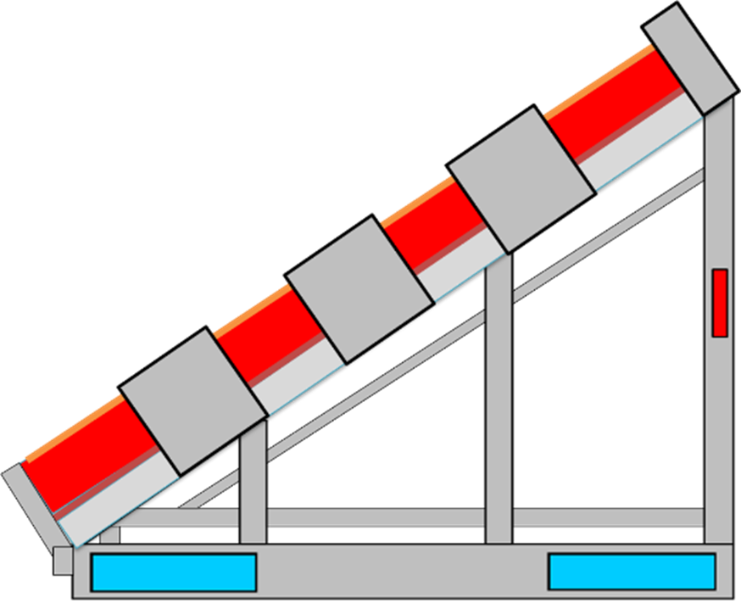
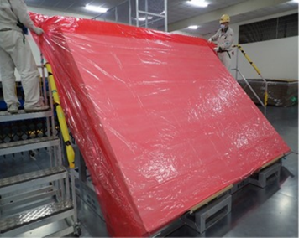
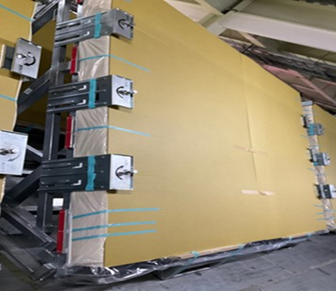
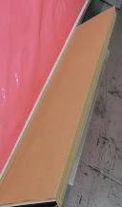
G11-PL 各副資材狀況
採板前背板sheet設置
滿載手前sheet覆蓋
手前瓦楞紙、壓付擋板設置
PL 正面示意圖
PL 側面示意圖
底棧M-Flat
G11 PL主要副資材分布！

Slide 4
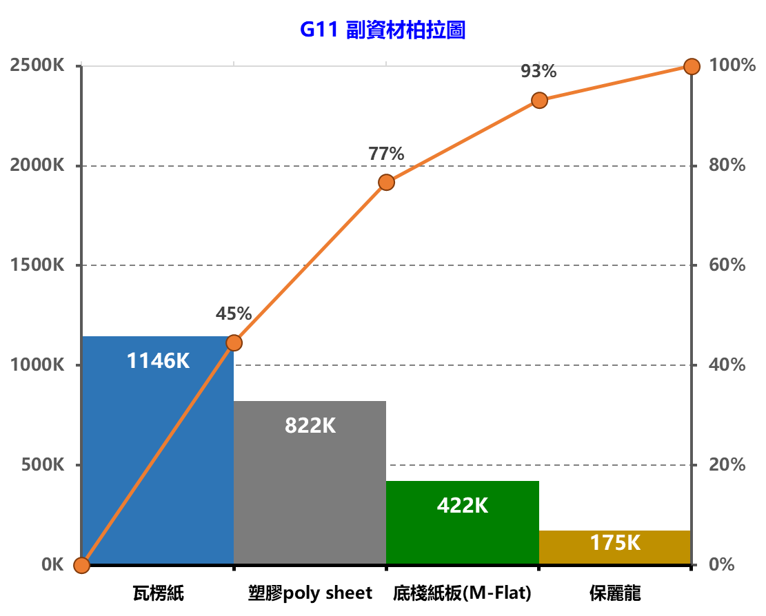
G11-PL 各副資材Cost分布

Slide 5
以上報告

Slide 6
單元目錄
Contents：
01
第一章節主題
02
第二章節主題
03
第三章節主題
04
第四章節主題
05
第五章節主題

Slide 7
目錄一
01
在此輸入章節主題
在此輸入該章節概要說明

Slide 8
空白備用頁面
Comment！

